Slide 1
KARANG TARUNA
OLEH : SUPARLAN

Slide 2
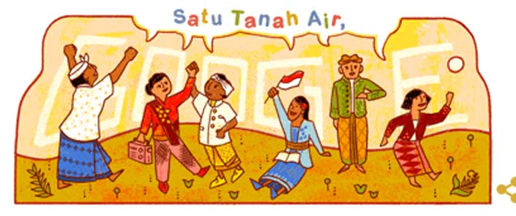
SEJARAH BERDIRINYA KARANG TARUNA
Karang Taruna Lahir pada tanggal 26 september 1980 di Kampung Melayu , Jakarta. Kelahiran gerakan ini merupakan perwujudan semangat kepedulian generasi muda untuk turut mencegah dan menanggulangi masalah kesejahteraan sosial masyarakat, terutama yang di hadapi oleh anak dan remaja di lingkungannya

Slide 3
PERIODISASI EKSISTENSI KARANG TARUNA DALAM PROSES PEMBANGUNAN BANGSA
A
MASA KELAHIRAN S/D DIMULAINYA PELITA (1960-1969)
B
DI MULAINYA PELITA HINGGA MASUK GBHN (1969 – 1983)
C
MASUK GBHN SAMPAI TERJADINYA KRISIS
D
KARANG TARUNA DALAM SITUASI KRISIS (1997-2004)
E
PERKEMBANGAN KARANG TARUNA TH 2005 HINGGA SEKARANG

Slide 4
PEDOMAN DASAR KARANG TARUNA
Pedoman Dasar Karang Taruna (PDKT) Merupakan Pedoman atau landasan dalam mendirikan, menjalankan dan peraturan dalam organisasi Karang Taruna
Peraturan Menteri Sosial Republik Indonesia Nomor: 77/HUK/2010. Tentang Pedoman Dasar Karang Taruna.
PDKT Disahkan Kementrian Sosial Republik Indonesia
PDKT Terdiri dari 10 BAB

Slide 5
AZAS DAN TUJUAN
AZAS
KARANG TARUNA BERAZASKAN PANCASILA DAN UNDANG UNDANG DASAR 1945
TUJUAN
- Pertumbuhan dan setiap anggota masyarakat yang berkualitas terampil, cerdas, inovatif, berkarakter;
- Meningkatkan kesejahteraan sosial terpadu, terarah, menyeluruh serta berkelanjutan;
- Pengembangan usaha menuju kemandirian setiap anggota masyarakat;
- Pengembangan kemitraan yang menjamin peningkatan kemapuan dan potensi generasi muda.

Slide 6
Kedudukan, tugas pokok dan fungsi
KEDUDUKAN : Karang taruna berkedudukan di desa / Kelurahan
TUGAS POKOK: Karang Taruna Memiliki Tugas pokok secara bersama sama dengan pemerintah, pemerintah provinsi, pemerintah kabupaten / kota serta masyarakat yang menyelenggarakan pembinaan generasi muda dan kesejahteraan sosial
FUNGSI :
1. Mencegah timbulnya masalah kesejahteraan sosial terutama Generasi Muda,
2. Menyelenggarakan kesejahteraan sosial meliputi rehabilitasi, Perlindungan sosial, Jaminan sosial , pemberdayaan sosial dan dan diklat setiap anggota Masyarakat,
3. Menumbuhkan, Memperkuat dan Memelihara Kearifan Lokal
4.Memelihara dan Memperkuat semangat kebangsaan, Bhineka Tunggal Ika

Slide 7
Keorganisasian
Keorganisasian Karang Taruna berada didesa Kelurahan yang diselenggarakan secara otonom.
Melaksanakan Koordinasi, Komunikasi, Informasi,Konsultasi dan Kerjasama dibentuk Forum Pengurus Karang taruna di kecamatan, Kabupaten / Kota, Provinsi dan Nasional.

Slide 8
Keanggotaan
Karang Taruna Menganut Sistem Stelsel Pasif .
Keanggotaan Adalah seluruh anggota masyarakat yang berusia 13 tahun sampai dengan 45 Tahun.
Anggota Karang Taruna mempunyai Hak dan kewajiban yang sama tanpa membedakan asal keturunan golongan, suku dan budaya, jenis kelamin, kedudukan sosial, pendirian politik dan Agama.

Slide 9
MEKANISME KERJA
Karang Taruna Bersifat otonom , sosial , Terbuka dan Berskala Lokal.
Mekanisme hubungan kerja antara karang taruna dengan pengurus karang taruna di Kecamatan, Kabupaten/Kota, Provinsi dan Nasional bersifat Koordinatif, Konsultatif, dan kolaboratif secara Fungsional
Hubungan kerja antar forum pengurus Karang Taruna bersifat Koordinatif, kolaboratif, Konsultatif, kemitraan fungsional secara vertikal
Hubungan Kerja antara Forum Pengurus Karang Taruna bdiatur tersendiri yang ditetapkan melaui rapat kerja Nasional Forum Pengurus Karang Taruna

Slide 10
PROGRAM KERJA
Proker di tetapkan berdasarkan mekanisme, potensi,sumber, kemampuan dan kebutuhan karang Taruna setempat
Proker Karang Taruna :
Pembinaan dan pengembangan generasi muda
Penguatan organisasi
Peningkatan usaha kesejahteraan sosial
Usaha ekonomis produktif
Rekreasi olahraga dan kesenian
Kemitraan dan
Lain lain sesuai kebutuhan.

Slide 11
KEUANGAN
Keuangan karang taruna dapat di peroleh dari :
Iuran warga Karang Taruna;
Usaha sendiri yng diperoleh secara sah;
Bantuan masyarakat yang tidak Mengikat;
Bantuan subsidi dari pemerintah; dan
Usaha usaha lain yang tidak bertentangan dengan peraturan perundang undangan yang berlaku.

